Slide 1


Slide 2


Slide 3
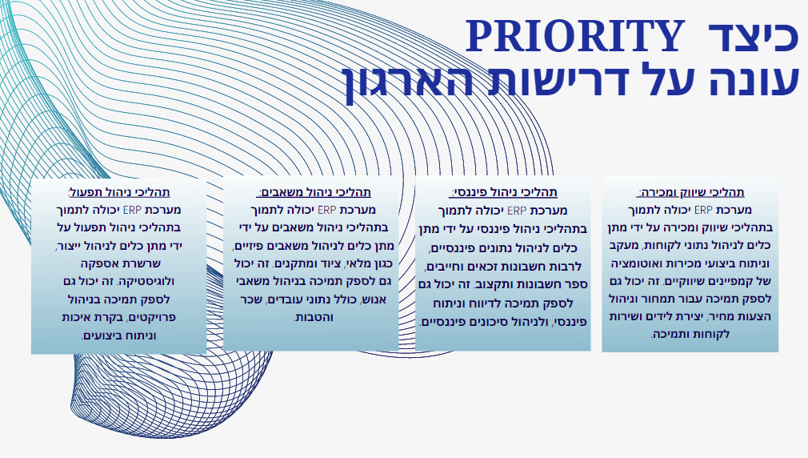

Slide 4


Slide 5
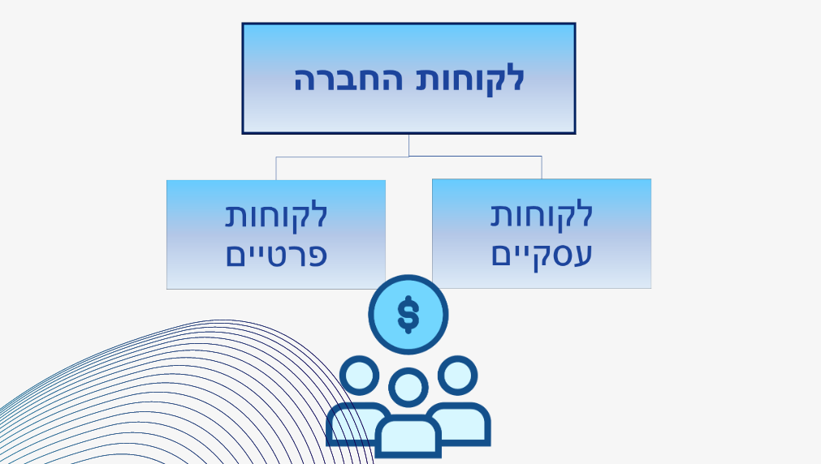

Slide 6


Slide 7
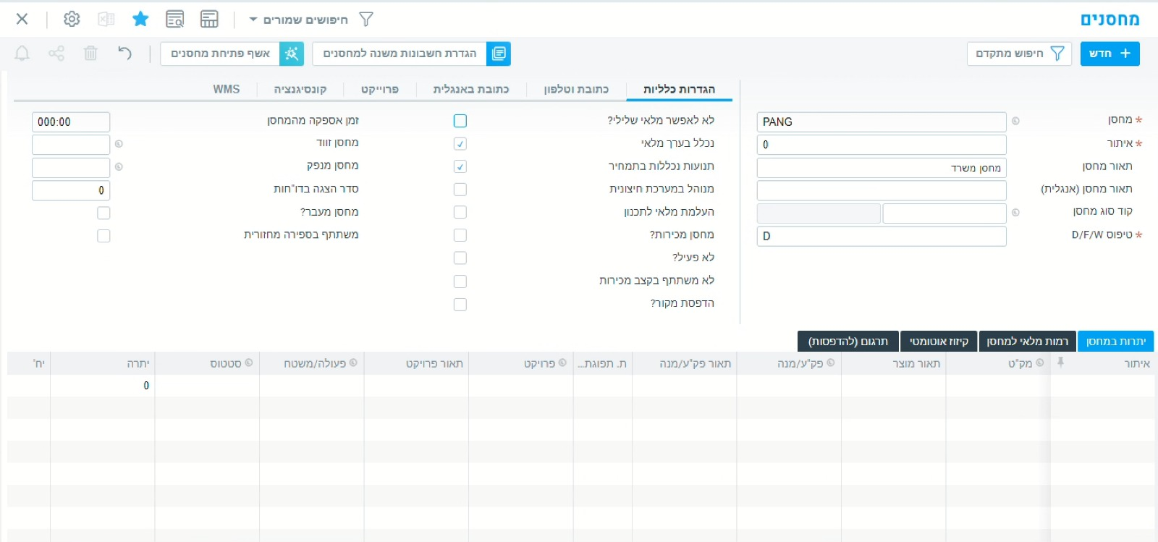
1. תהליך רכש
הקמת משפחות מוצר
הקמת ספקים
ביצוע החזרת סחורה לספק
הוצאת קבלות סחורה מספק
יצירת הזמנות רכש
הוצאת דו"ח ספק מועדף ומוצרים
הקמת פריטים
הוצאת דוח זמינות מוצרים מפורט
הקמת מחסן
פתיחת חשבוניות ספק

Slide 8
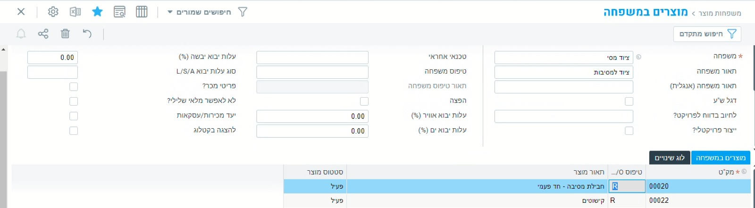
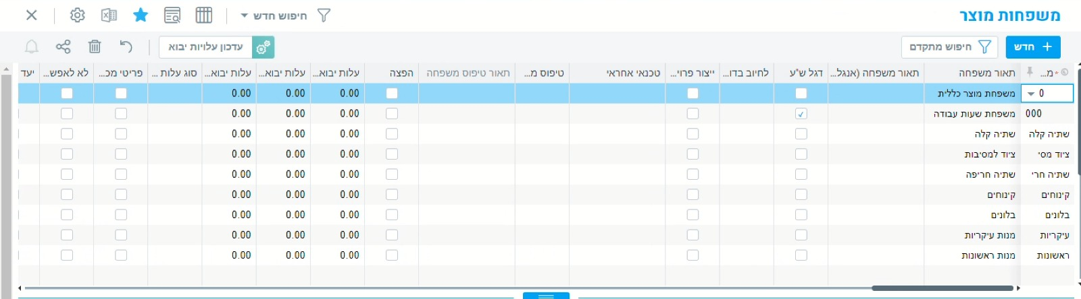
תהליך רכש
הקמת משפחות מוצר
הקמת ספקים
ביצוע החזרת סחורה לספק
הוצאת קבלות סחורה מספק
יצירת הזמנות רכש
הוצאת דו"ח ספק מועדף ומוצרים
הקמת פריטים
הוצאת דוח זמינות מוצרים מפורט
הקמת מחסן
פתיחת חשבוניות ספק
מוצר נרכש

Slide 9
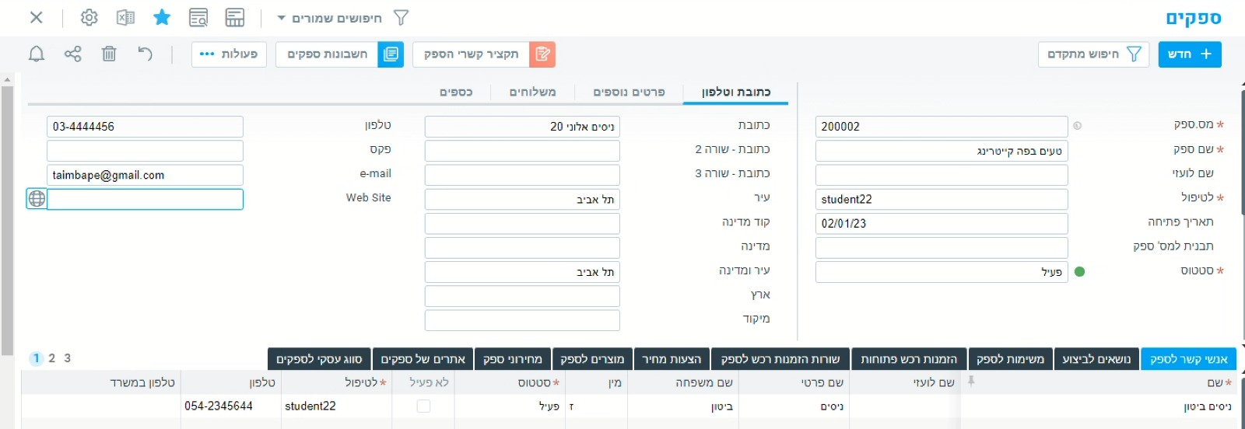
תהליך רכש
הקמת משפחות מוצר
הקמת ספקים
ביצוע החזרת סחורה לספק
הוצאת קבלות סחורה מספק
יצירת הזמנות רכש
הוצאת דו"ח ספק מועדף ומוצרים
הקמת פריטים
הוצאת דוח זמינות מוצרים מפורט
הקמת מחסן
פתיחת חשבוניות ספק

Slide 10
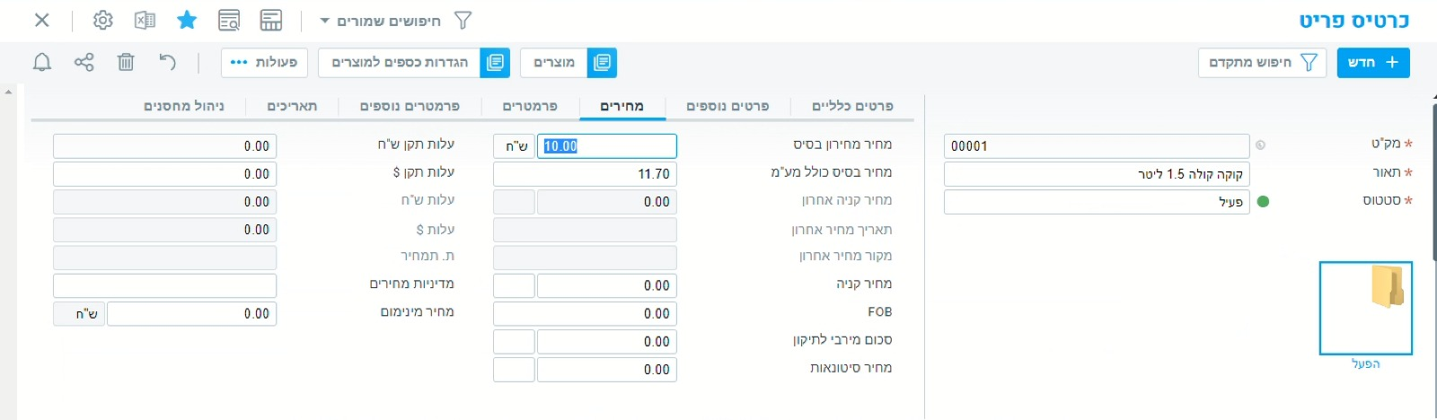
תהליך רכש
הקמת משפחות מוצר
הקמת ספקים
ביצוע החזרת סחורה לספק
הוצאת קבלות סחורה מספק
יצירת הזמנות רכש
הוצאת דו"ח ספק מועדף ומוצרים
הקמת פריטים
הוצאת דוח זמינות מוצרים מפורט
הקמת מחסן
פתיחת חשבוניות ספק

Slide 11
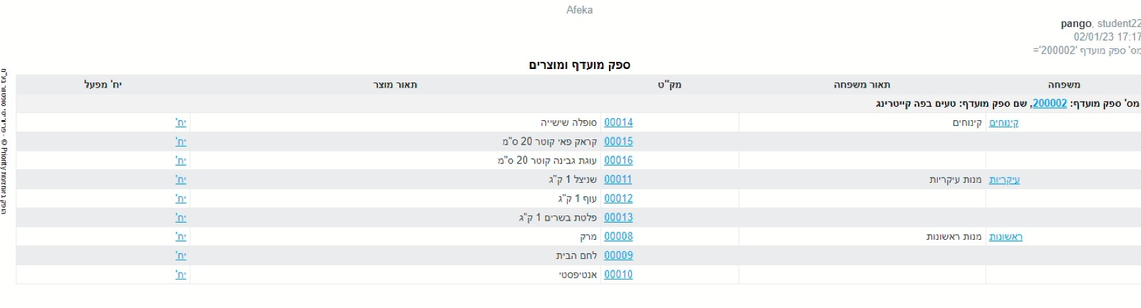
תהליך רכש
הקמת משפחות מוצר
הקמת ספקים
ביצוע החזרת סחורה לספק
הוצאת קבלות סחורה מספק
יצירת הזמנות רכש
הוצאת דו"ח ספק מועדף ומוצרים
הקמת פריטים
הוצאת דוח זמינות מוצרים מפורט
הקמת מחסן
פתיחת חשבוניות ספק

Slide 12
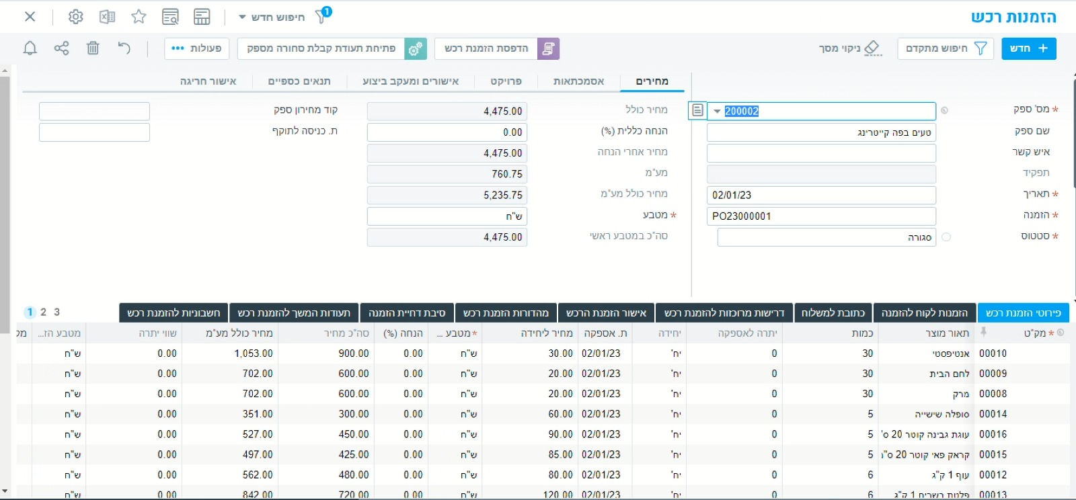
תהליך רכש
הקמת משפחות מוצר
הקמת ספקים
ביצוע החזרת סחורה לספק
הוצאת קבלות סחורה מספק
יצירת הזמנות רכש
הוצאת דו"ח ספק מועדף ומוצרים
הקמת פריטים
הוצאת דוח זמינות מוצרים מפורט
הקמת מחסן
פתיחת חשבוניות ספק

Slide 13
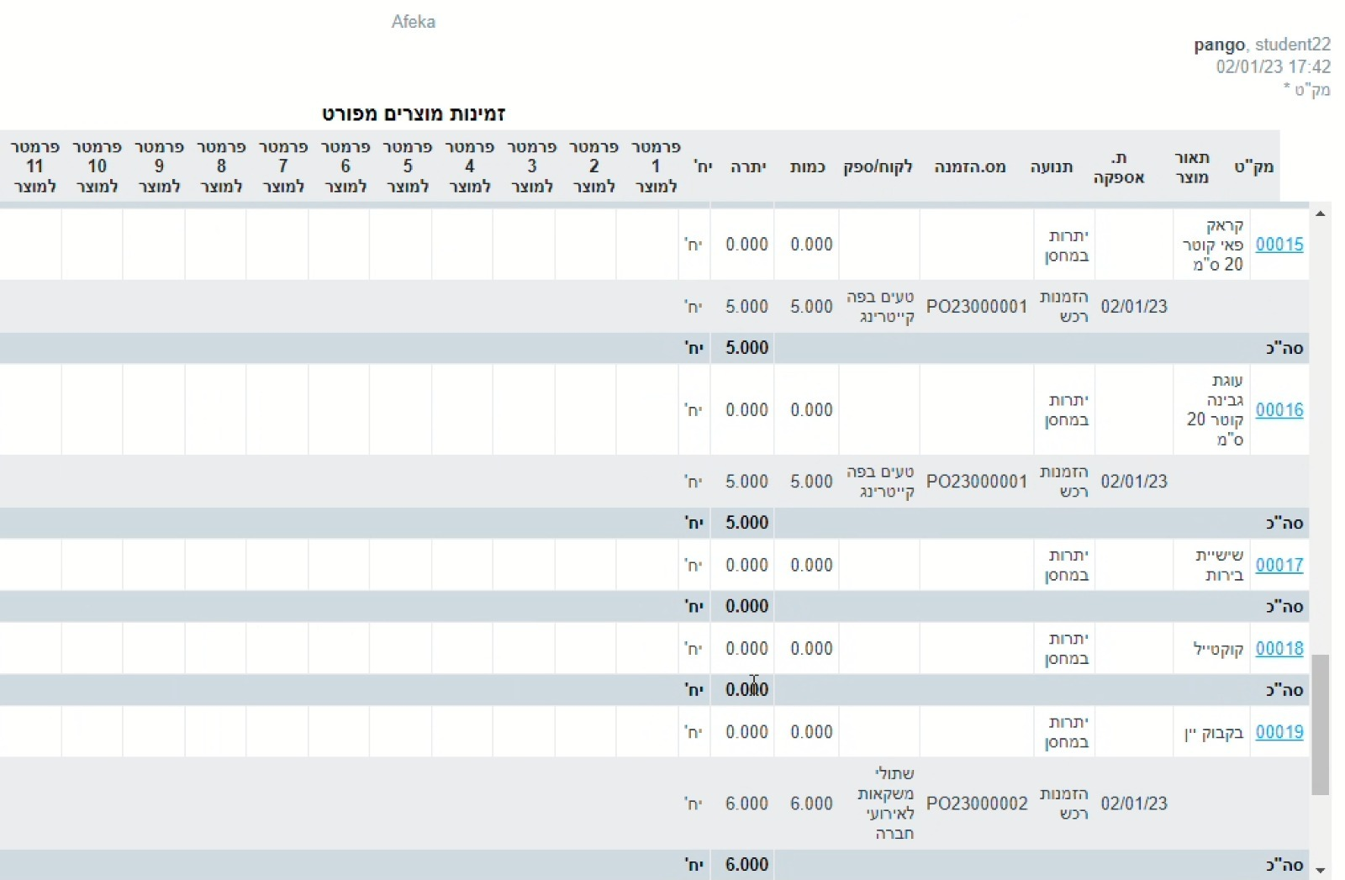
תהליך רכש
הקמת משפחות מוצר
הקמת ספקים
ביצוע החזרת סחורה לספק
הוצאת קבלות סחורה מספק
יצירת הזמנות רכש
הוצאת דו"ח ספק מועדף ומוצרים
הקמת פריטים
הוצאת דוח זמינות מוצרים מפורט
הקמת מחסן
פתיחת חשבוניות ספק

Slide 14
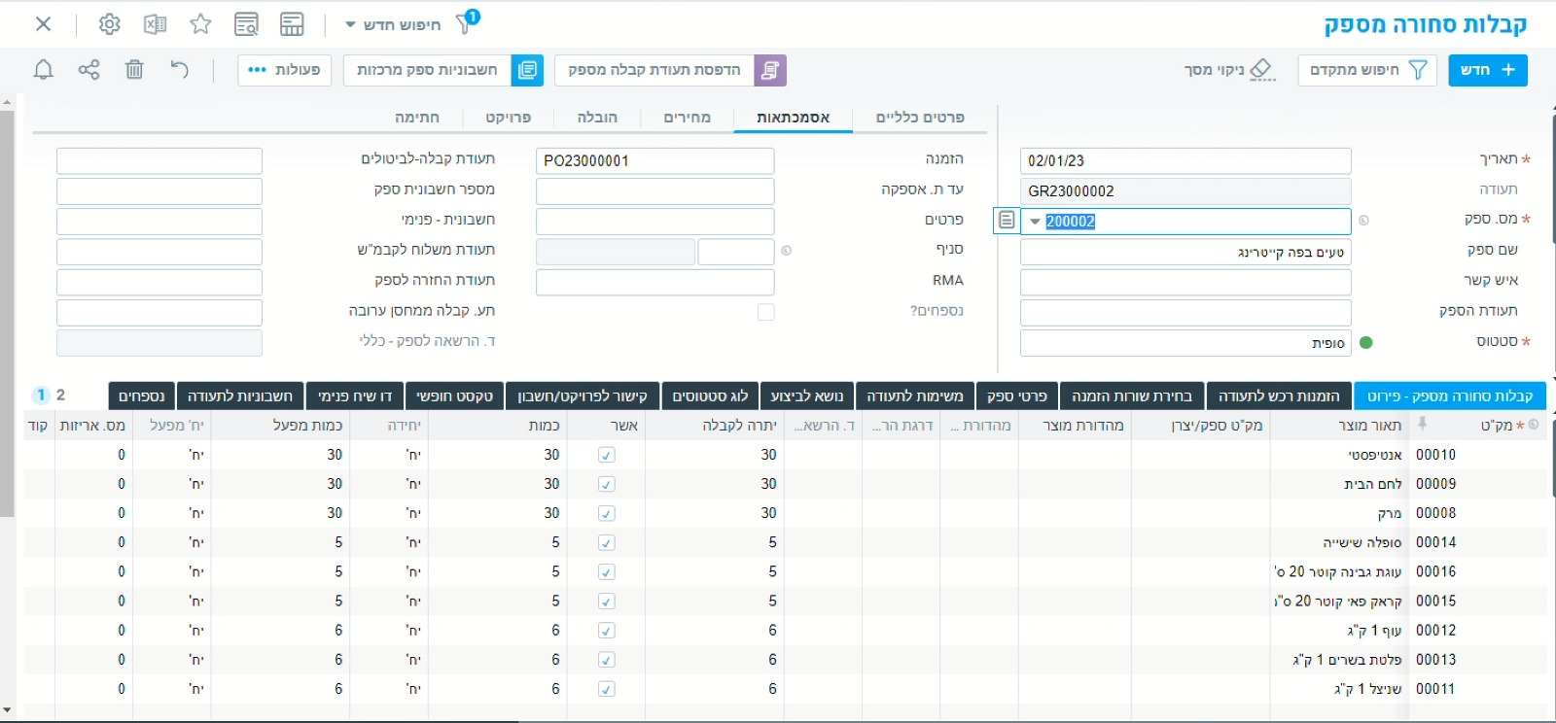
תהליך רכש
הקמת משפחות מוצר
הקמת ספקים
ביצוע החזרת סחורה לספק
הוצאת קבלות סחורה מספק
יצירת הזמנות רכש
הוצאת דו"ח ספק מועדף ומוצרים
הקמת פריטים
הוצאת דוח זמינות מוצרים מפורט
הקמת מחסן
פתיחת חשבוניות ספק

Slide 15
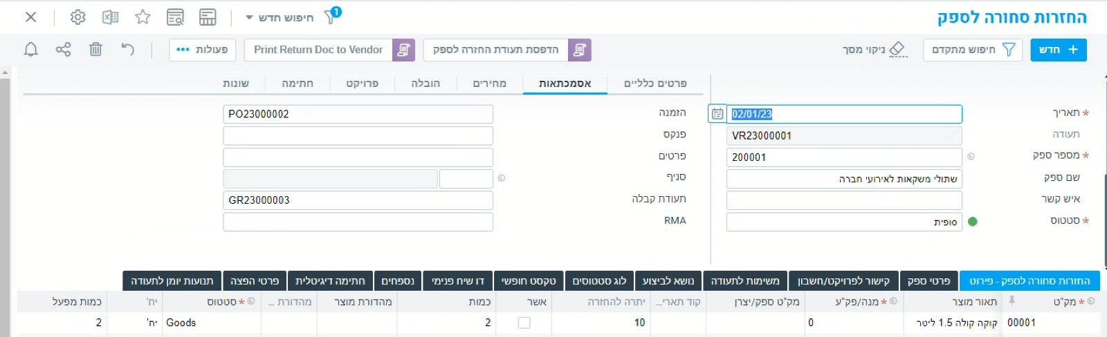
תהליך רכש
התגלה ש2- בקבוקי קוקה קולה שהתקבלו היו פגי תוקף לכן הוחזרו לספק
הקמת משפחות מוצר
הקמת ספקים
ביצוע החזרת סחורה לספק
הוצאת קבלות סחורה מספק
יצירת הזמנות רכש
הוצאת דו"ח ספק מועדף ומוצרים
הקמת פריטים
הוצאת דוח זמינות מוצרים מפורט
הקמת מחסן
פתיחת חשבוניות ספק

Slide 16
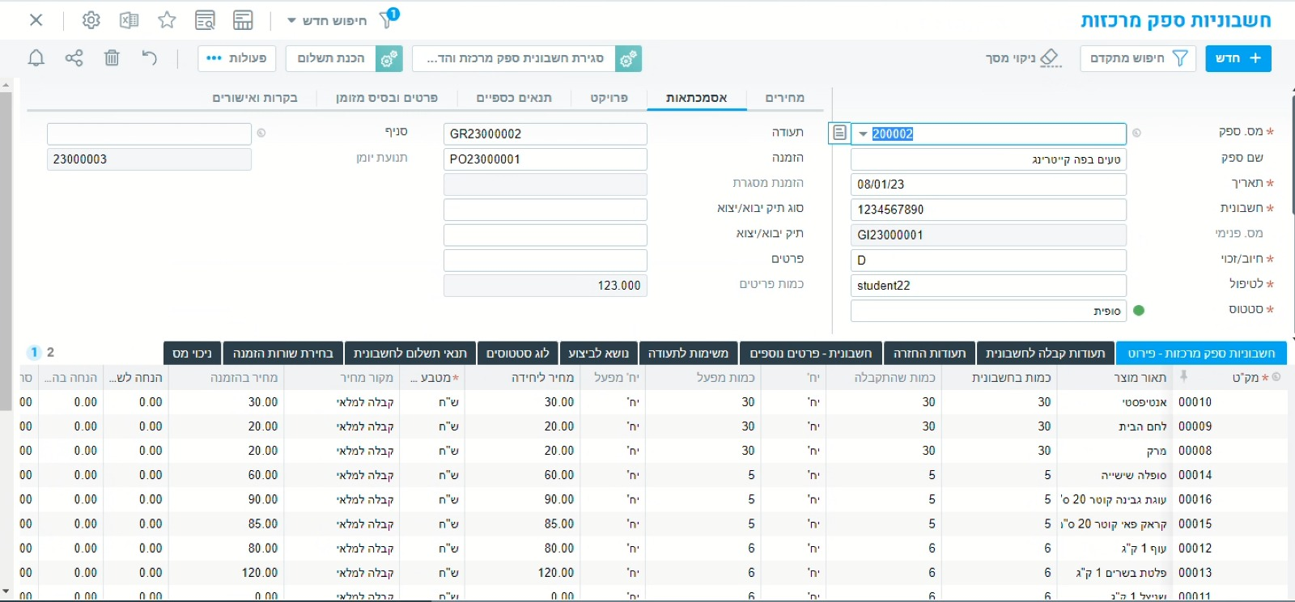
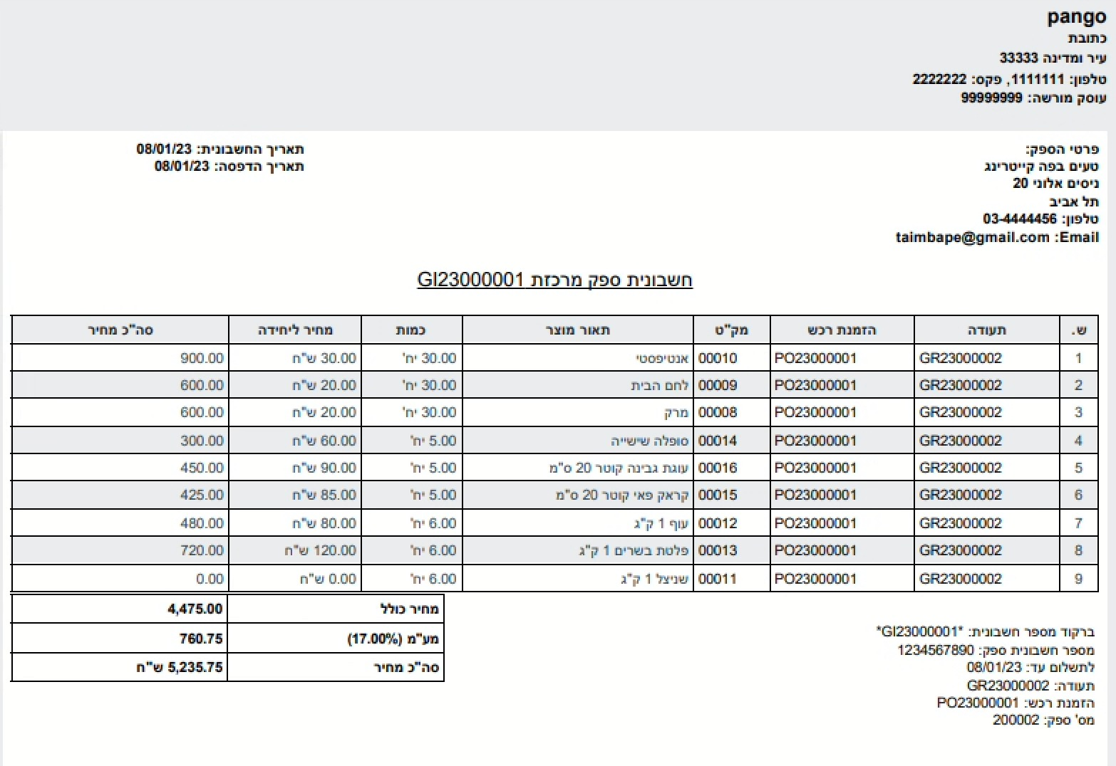
תהליך רכש
הקמת משפחות מוצר
הקמת ספקים
ביצוע החזרת סחורה לספק
הוצאת קבלות סחורה מספק
יצירת הזמנות רכש
הוצאת דו"ח ספק מועדף ומוצרים
הקמת פריטים
הוצאת דוח זמינות מוצרים מפורט
הקמת מחסן
פתיחת חשבוניות ספק

Slide 17


Slide 18
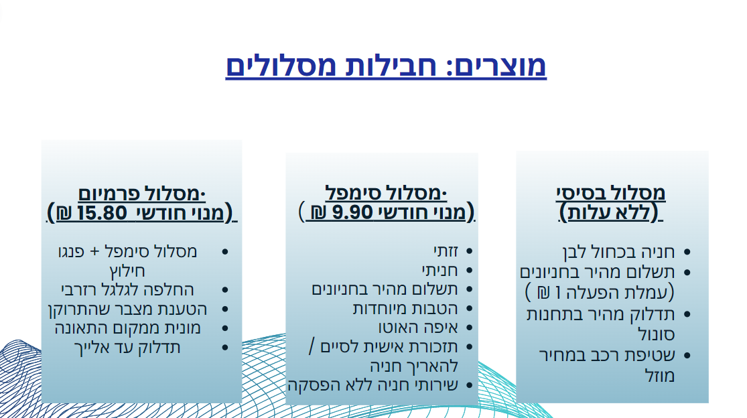

Slide 19
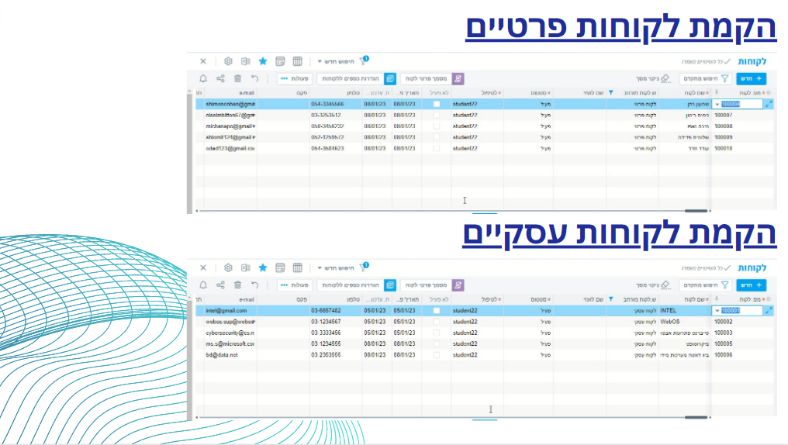
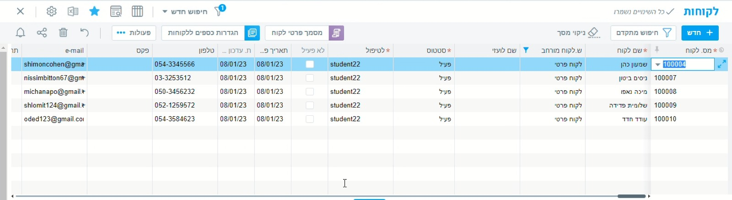


Slide 20
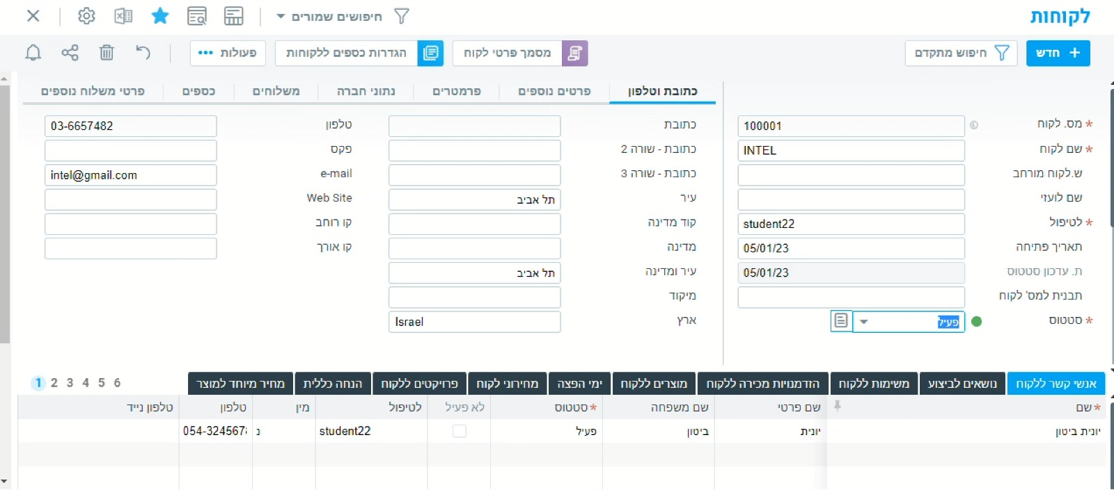
2. תהליך מכירה
הקמת ספקים
ביצוע החזרת סחורה מלקוח
משלוח ללקוח
הזמנת לקוח
הקמת פריטים
תעודת משלוח ללקוח
תעודת החזרה מלקוח
הקמת לקוח
חשבונית מס

Slide 21
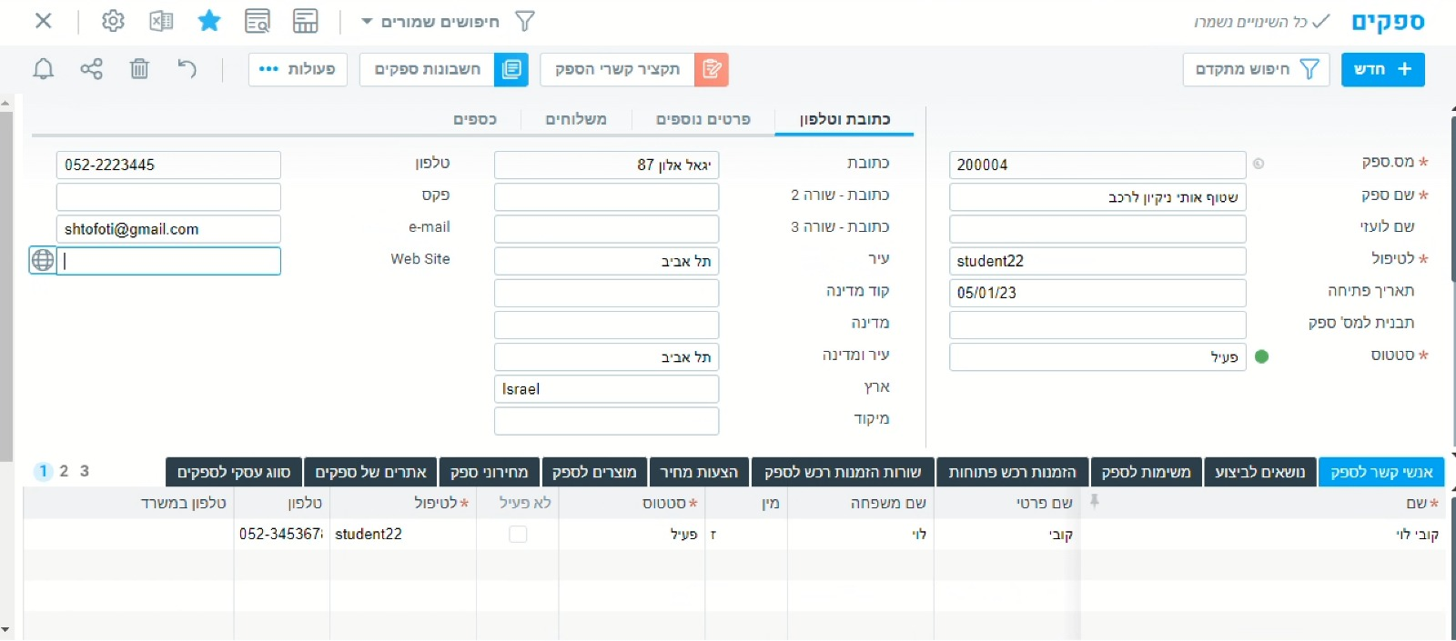
2. תהליך מכירה
הקמת ספקים
ביצוע החזרת סחורה מלקוח
משלוח ללקוח
הזמנת לקוח
הקמת פריטים
תעודת משלוח ללקוח
תעודת החזרה מלקוח
הקמת לקוח
חשבונית מס

Slide 22
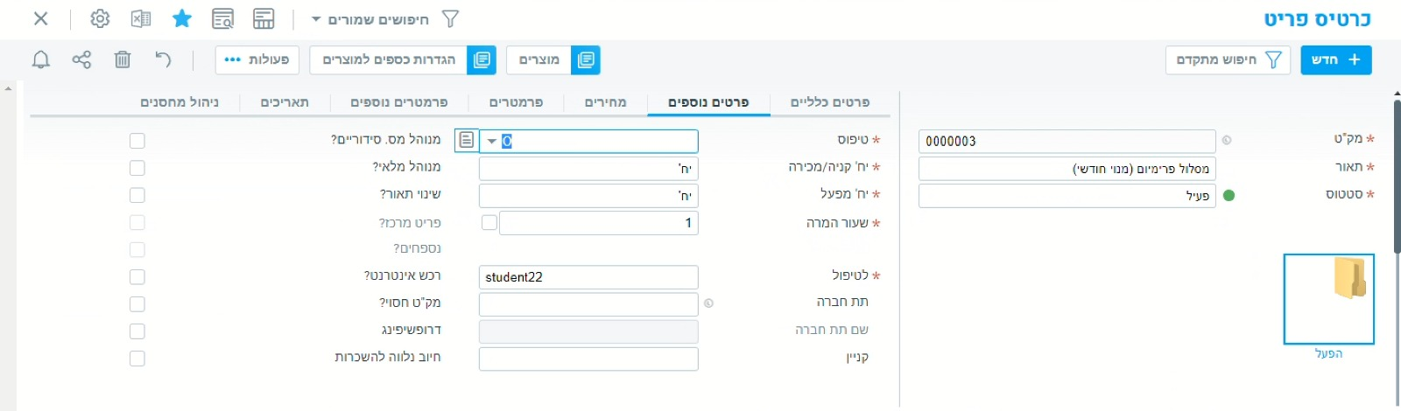
2. תהליך מכירה
הקמת ספקים
משלוח ללקוח
הזמנת לקוח
הקמת פריטים
תעודת משלוח ללקוח
תעודת החזרה מלקוח
הקמת לקוח
ביצוע החזרת סחורה מלקוח
חשבונית מס
בגלל שהמוצרים בחברה אינם מוצרים פיזיים, הם לא מנוהלי מלאי

Slide 23
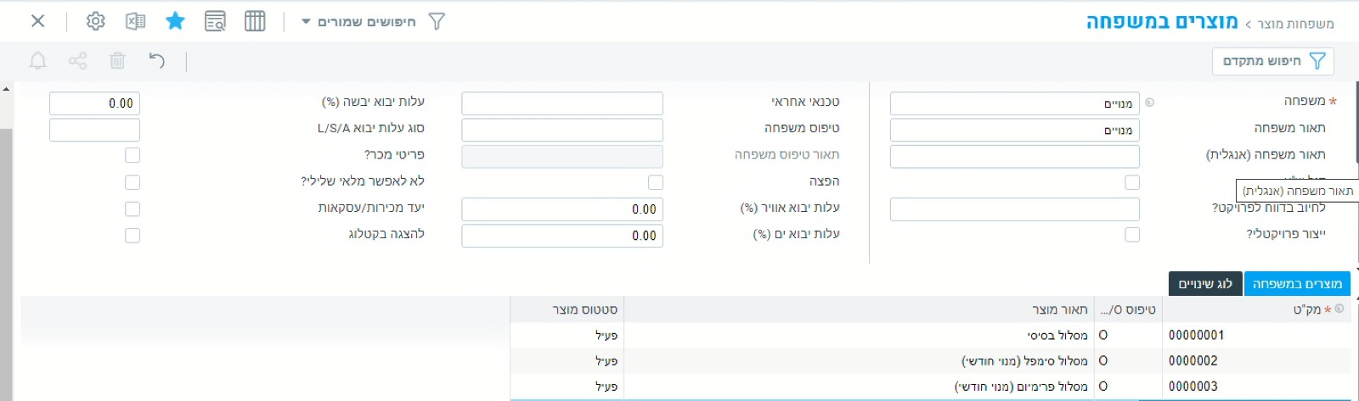
2. תהליך מכירה
הקמת ספקים
משלוח ללקוח
הזמנת לקוח
הקמת פריטים
תעודת משלוח ללקוח
תעודת החזרה מלקוח
הקמת לקוח
ביצוע החזרת סחורה מלקוח
חשבונית מס

Slide 24
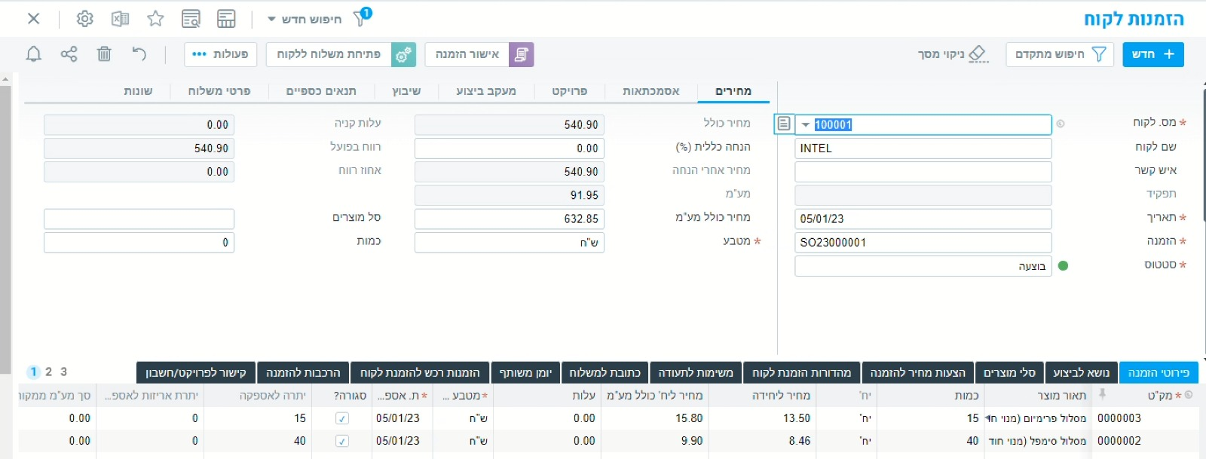
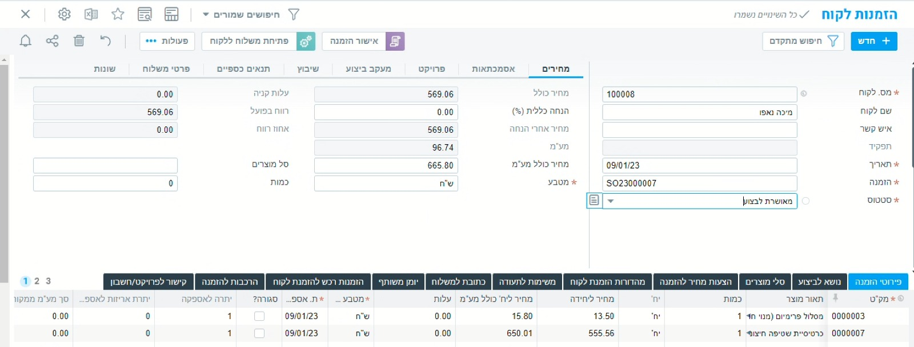
2. תהליך מכירה
הקמת ספקים
ביצוע החזרת סחורה מלקוח
משלוח ללקוח
הזמנת לקוח
הקמת פריטים
תעודת משלוח ללקוח
תעודת החזרה מלקוח
הקמת לקוח
חשבונית מס
לקוח עסקי
לקוח פרטי

Slide 25
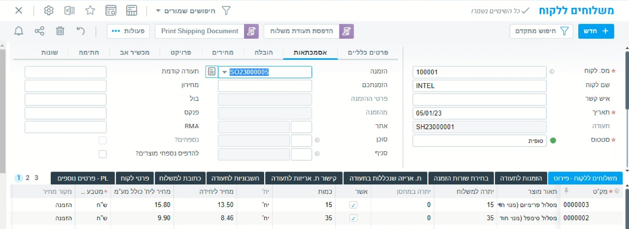
2. תהליך מכירה
הקמת ספקים
ביצוע החזרת סחורה מלקוח
משלוח ללקוח
הזמנת לקוח
הקמת פריטים
תעודת משלוח ללקוח
תעודת החזרה מלקוח
הקמת לקוח
חשבונית מס

Slide 26
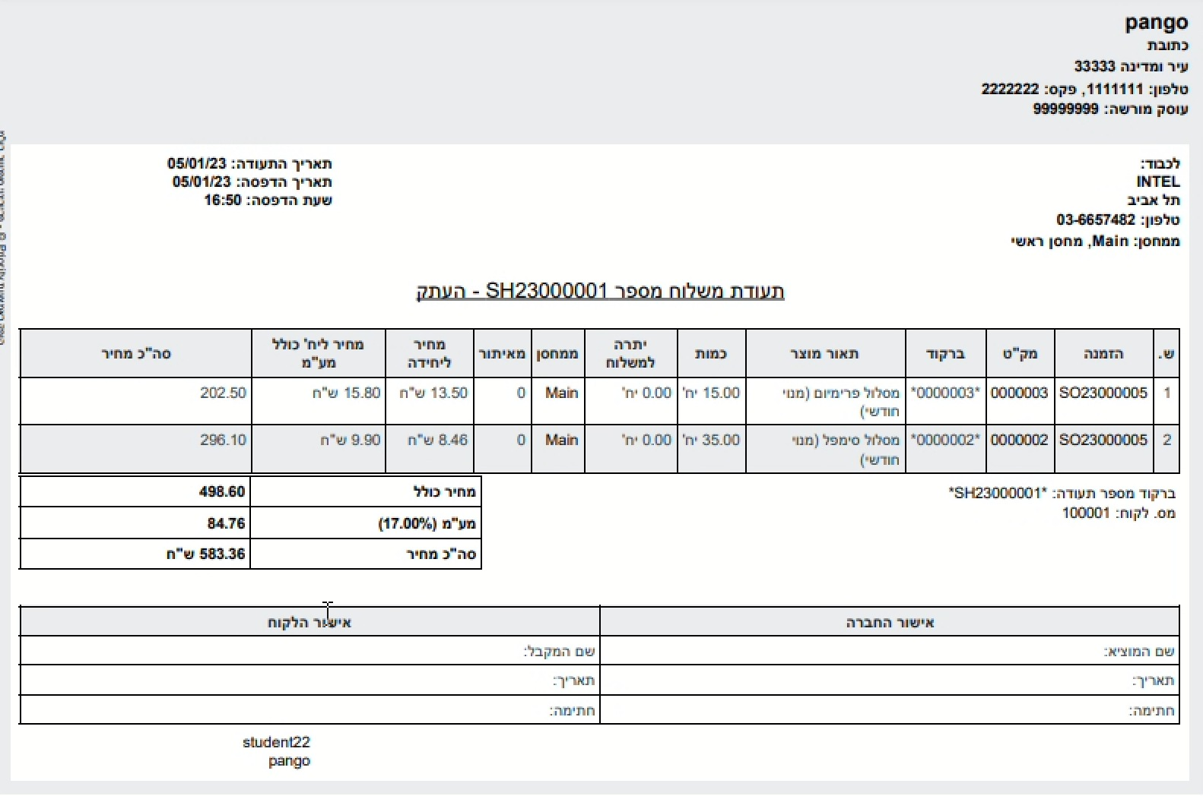
2. תהליך מכירה
הקמת ספקים
ביצוע החזרת סחורה מלקוח
משלוח ללקוח
הזמנת לקוח
הקמת פריטים
תעודת משלוח ללקוח
תעודת החזרה מלקוח
הקמת לקוח
חשבונית מס

Slide 27
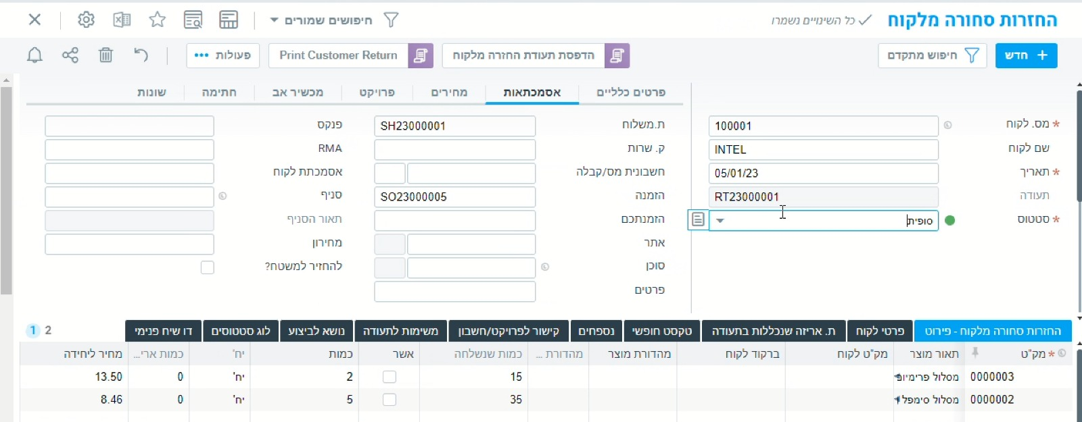
2. תהליך מכירה
**בעקבות פיטורים של 2 מנהלים ו5 עובדים
אינטל פנתה לפנגו על מנת לבטל מינויים אלו
הקמת ספקים
ביצוע החזרת סחורה מלקוח
משלוח ללקוח
הזמנת לקוח
הקמת פריטים
תעודת משלוח ללקוח
תעודת החזרה מלקוח
הקמת לקוח
חשבונית מס

Slide 28
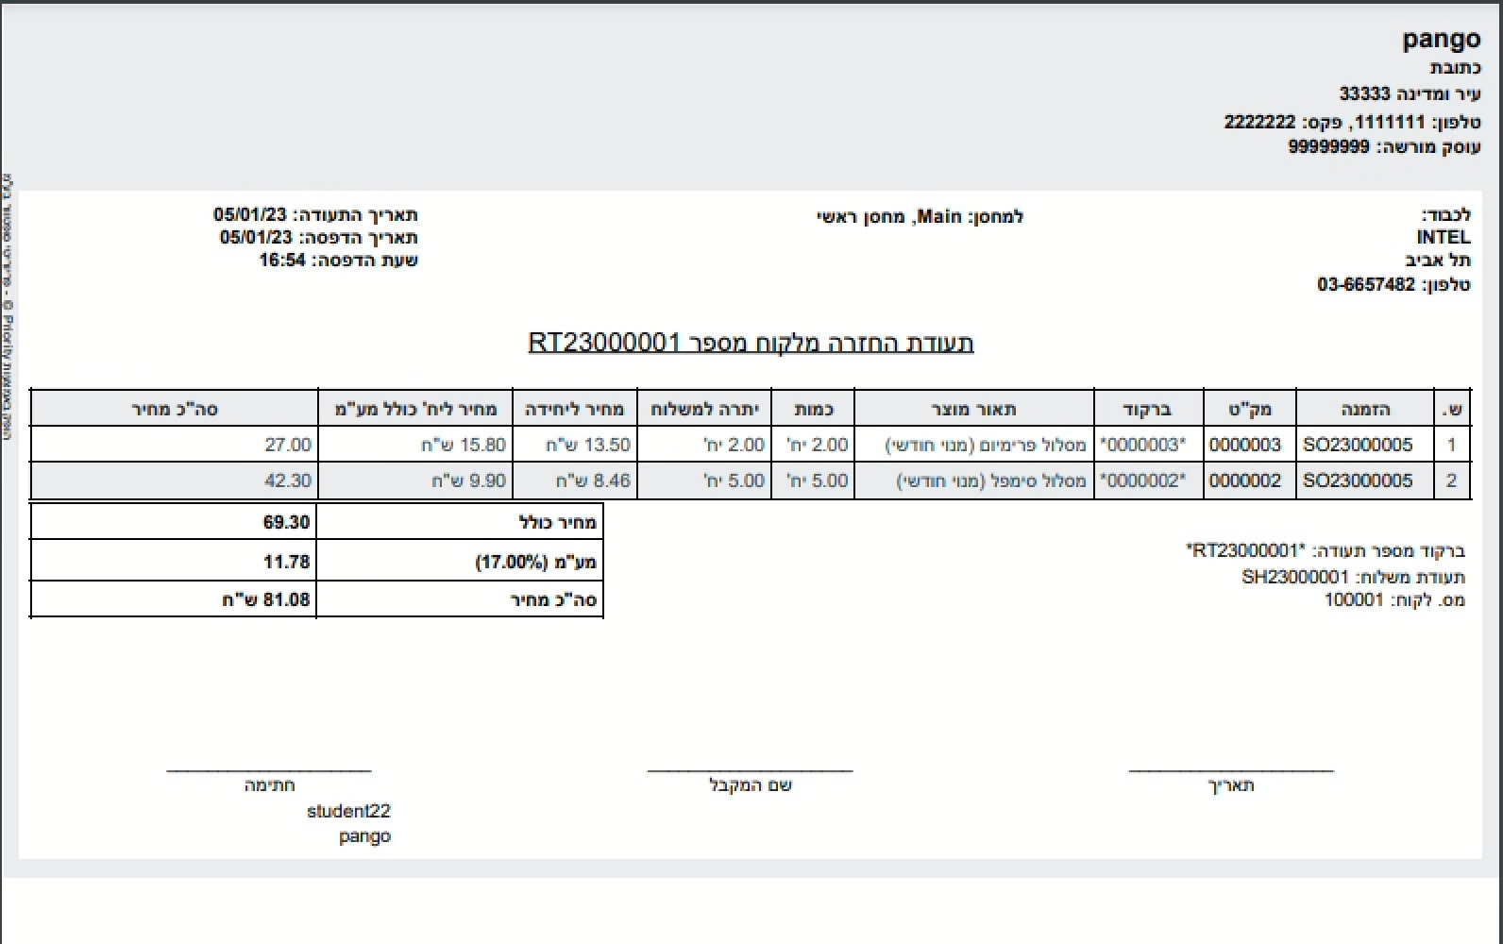
2. תהליך מכירה
**בעקבות פיטורים של 2 מנהלים ו5 עובדים אינטל פנתה לפנגו על מנת לבטל מינויים אלו
הקמת ספקים
ביצוע החזרת סחורה מלקוח
משלוח ללקוח
הזמנת לקוח
הקמת פריטים
תעודת משלוח ללקוח
תעודת החזרה מלקוח
הקמת לקוח
חשבונית מס

Slide 29
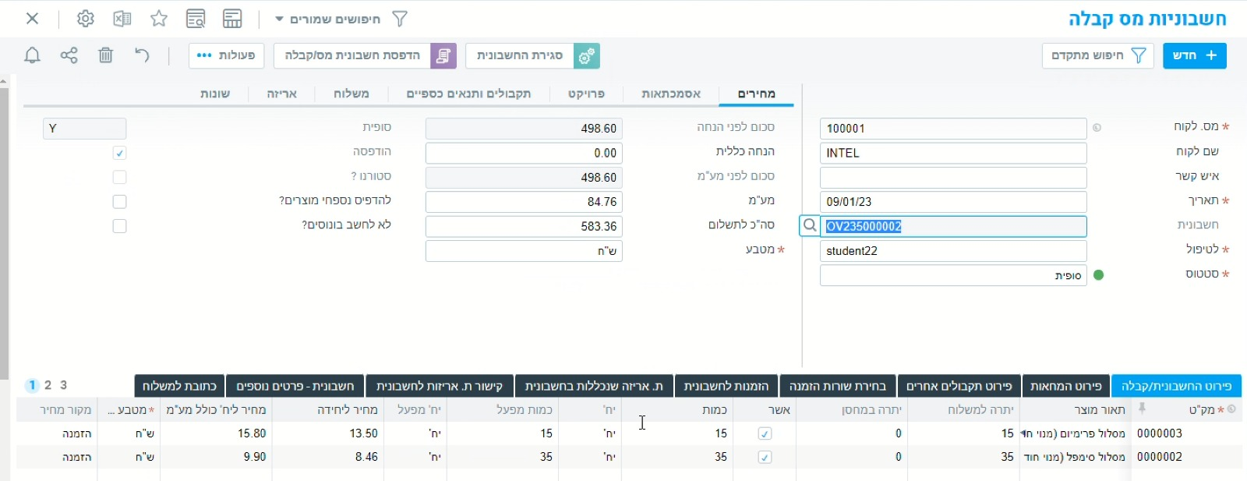
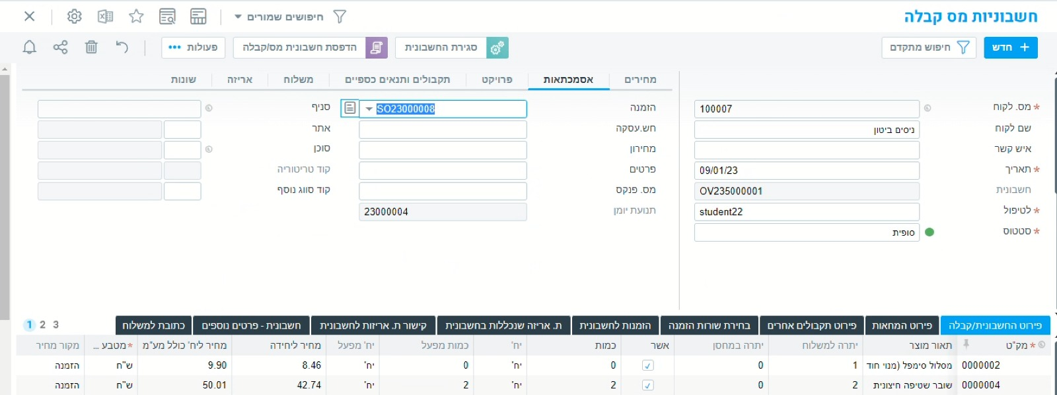
2. תהליך מכירה
הקמת ספקים
ביצוע החזרת סחורה מלקוח
משלוח ללקוח
הזמנת לקוח
הקמת פריטים
תעודת משלוח ללקוח
תעודת החזרה מלקוח
הקמת לקוח
חשבונית מס
לקוח עסקי
דוגמה לחשבונית ללקוח פרטי

Slide 30
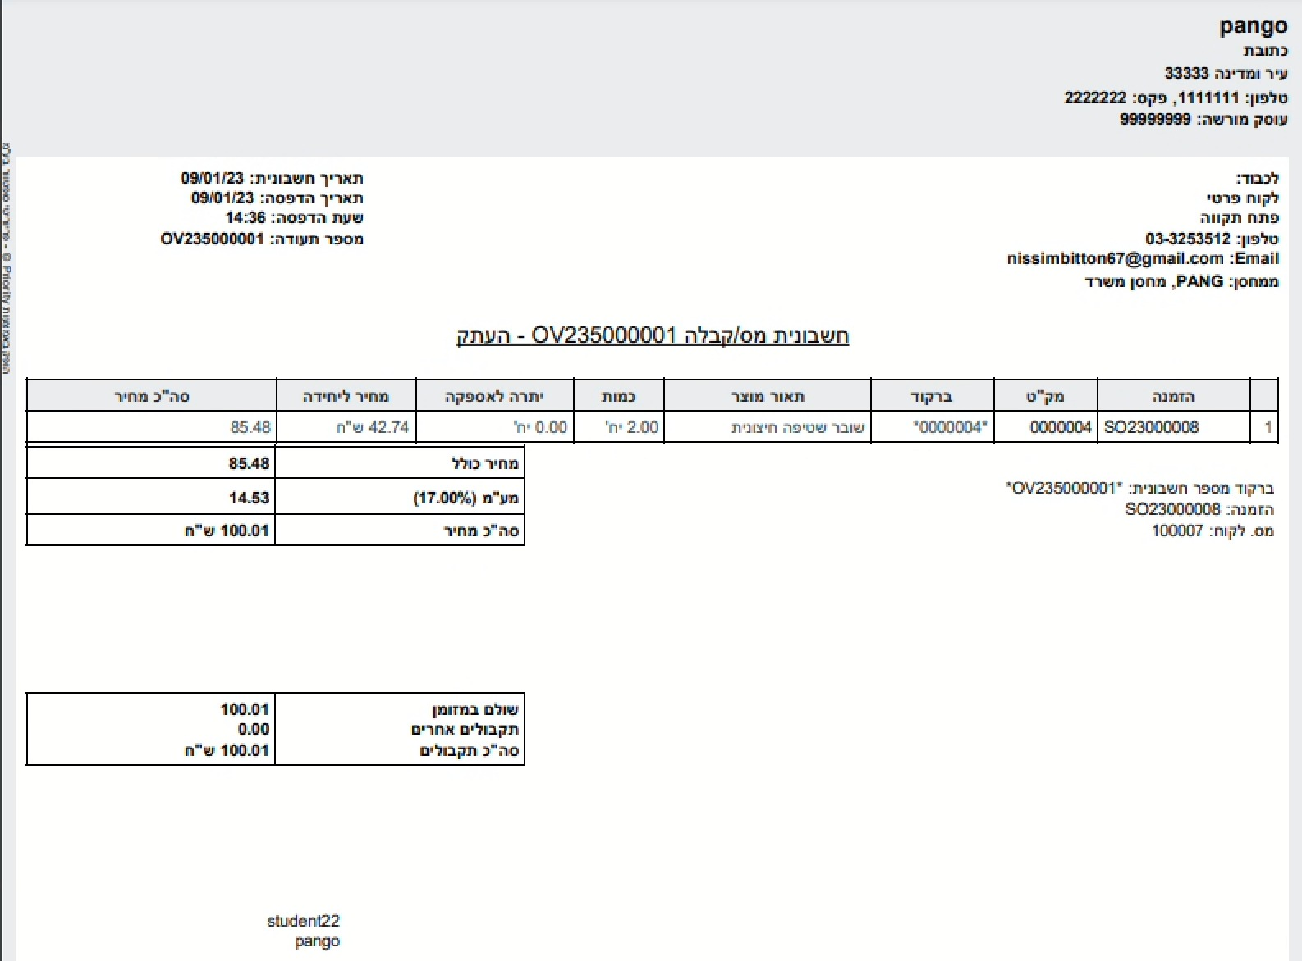
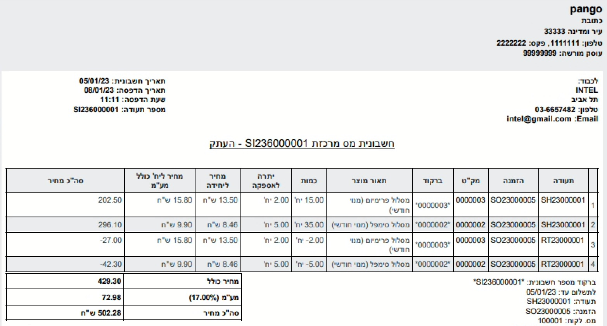
2. תהליך מכירה
הקמת ספקים
ביצוע החזרת סחורה מלקוח
משלוח ללקוח
הזמנת לקוח
הקמת פריטים
תעודת משלוח ללקוח
תעודת החזרה מלקוח
הקמת לקוח
חשבונית מס
לקוח פרטי-קבלה
לקוח עסקי-מרכזת

Slide 31


